Slide 1
Cycle des conférences 3 voies 2017
Les voies de formation
après la 3ème
^{Ou}
Comment optimiser son année de 3ème en sachant ce qui arrive ensuite
Notes:
1

Slide 2
Se documenter
Chaque élève de 3ème reçoit ce document – disponible sur onisep.fr
« Téléchargement – Toulouse - Après 3ème»

Slide 3

Les missions de l’Ecole
La loi du 8 juillet 2013 pour la refondation de l'École : réduire les inégalités et à favoriser la réussite de tous.
Engagement de faire de la jeunesse et de l’éducation la priorité de la nation.
S’épanouir
Devenir un citoyen responsable et autonome
S’insérer dans la vie active
Notes:
Présentation CIO

Slide 4
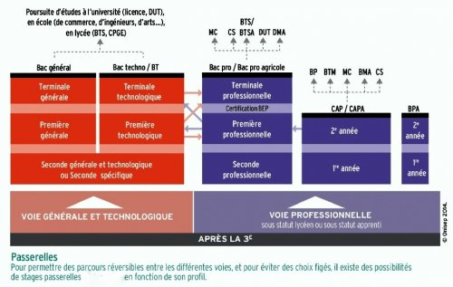

Slide 5
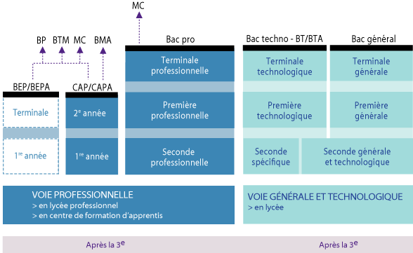

Slide 6
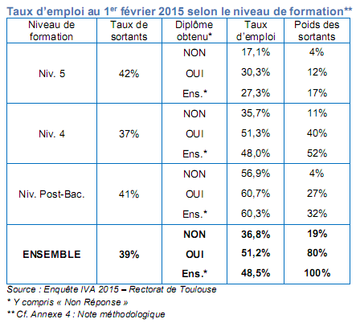
Taux d’emploi des sortants de lycées et lycées Pro

Slide 7

LA VOIE PROFESSIONNELLE
Site onisep.fr et FOLIOS sur l’ENT
Notes:
Présentation CIO : parler de l’ONISEP et de FOLIOS : indispensable d’y aller, notamment pour connaître la voie pro

Slide 8
Différences et Ressemblances entre le CAP et le Bac Pro
Notes:
Présentation représentant voie pro

Slide 9
La Voie Professionnelle
Apprendre un métier (des gestes professionnels/des techniques/des méthodes)
Apprendre des savoir-être pour être en contact avec des clients
Préparer un diplôme permettant une insertion dans la vie active et une évolution de carrière
Des périodes de formation en situation réelle
Des formations dans tous les secteurs pour être ouvrier-ère ou employé-e qualifié-e
 | Enseignements professionnels | Enseignements généraux | Formation en entreprise
 |  |  | 16 sem sur 2 ans
Bac Pro
50% 50% 22 sem sur 3 ans
CAP
60 %
40%
Notes:
9
9
Présentation représentant Voie Pro
Plusieurs diplômes,en voie professionnelle, à ne pas confondre avec technologique (qui , elle se fait après une seconde Générale et technologique) soit de niveau V (CAP, BEP) soit de niveau IV (bac pro)
Ens.professionnels y compris l’enseignement général lié au professionnel (env. 1.5H)

Slide 10
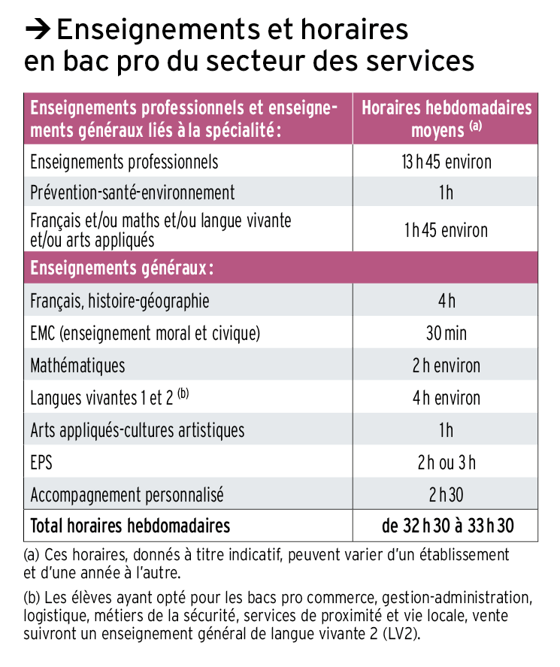
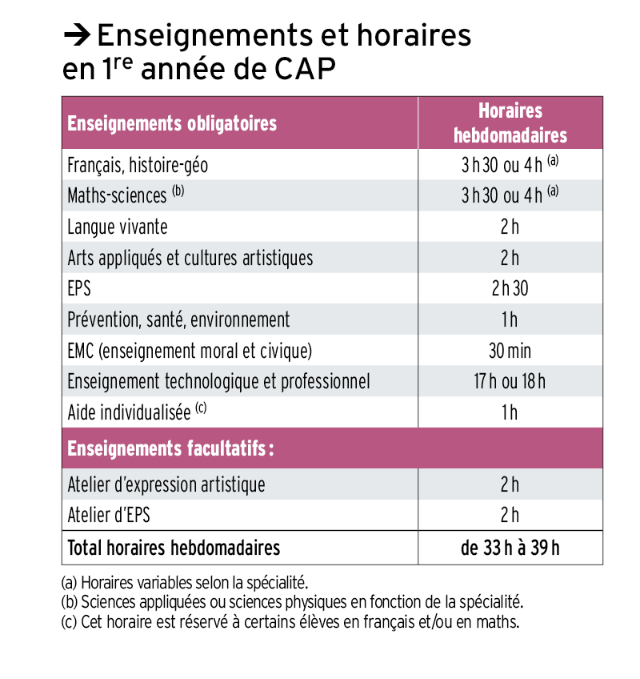
Comparatif du Bac Pro et du CAP

Slide 11
Une grande variété de Bac Pro dans tous les secteurs
(101 spécialités de Bac Pro
116 spécialités de CAP)
Notes:
Présentation représentant voie pro

Slide 12
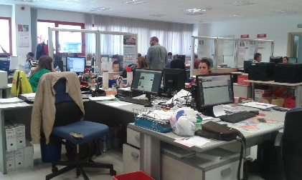
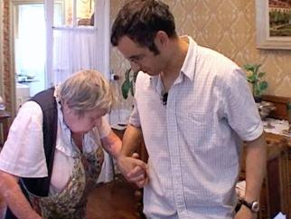
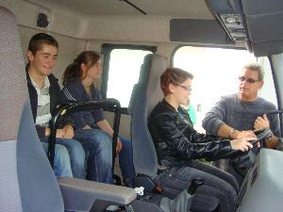
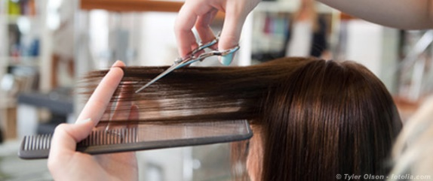


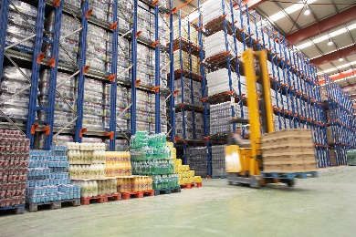

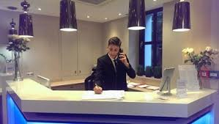
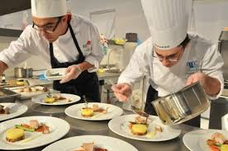
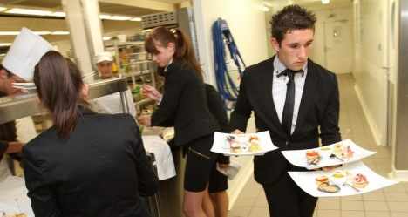
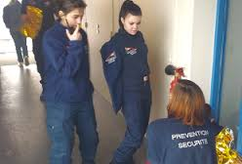

Les services
Transport
(Gallieni)
Conduite (Gallieni)
Logistique (PMF)
Soins et services à la personne
Coiffure
Gestion – Administration
Commerce Vente (Reffye
Lautréamont)
Accueil Relation Clients
Cuisine
Commercialisation et services restauration
Alimentation ( Pâtisserie - Boulangerie)
Métiers de la Sécurité
Victor Duruy/St Pierre
Esthétique
Notes:
Présentation représentant voie pro

Slide 13

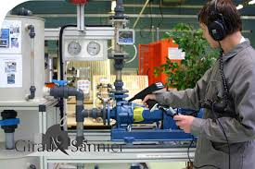
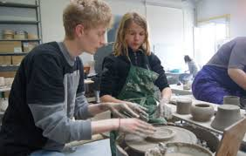
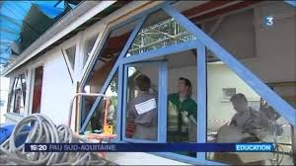
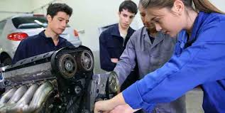

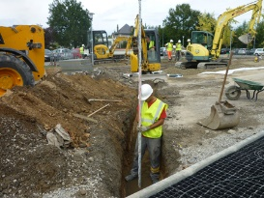
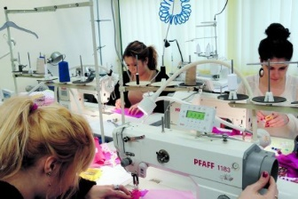
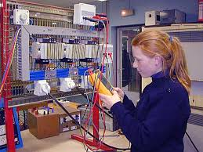
Maintenance des
équipements industriels
L’industrie
Le Bâtiment
Usinage
Modelage
Bâtiment
Menuisier agenceur
Menuiserie alu, verre
Systèmes énergétiques et climatiques
Maintenance véhicules (Sixte Vignon)
Systèmes Electroniques
Electrotechnique
Travaux publics (Gourdan)
Métiers de la Mode
Industries graphiques
Communication graphique
Production graphique
Production imprimée
Matériaux
Plastiques composites
Technicien de scierie
Technicien aérostructure
Notes:
Présentation représentant voie pro

Slide 14
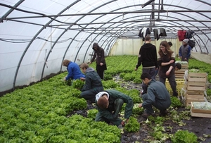
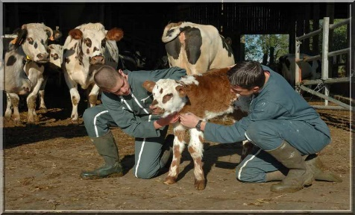
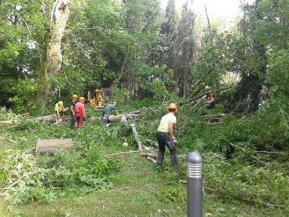

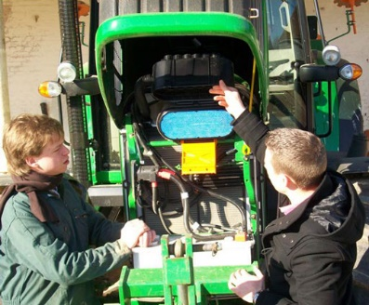

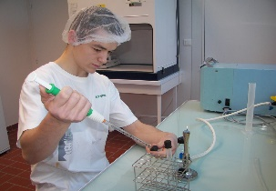
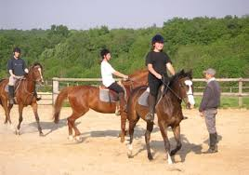
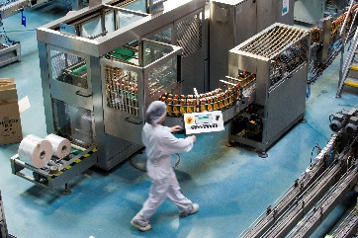

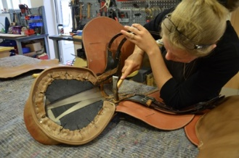
Travaux paysagers Productions horticoles (Adriana)
Métiers de la Forêt
Conduite et gestion de l’exploitation agricole option élevage (Jean Monnet Vic)
Alimentation: Vente produits alimentaires (Gaillac, Moissac)
Agriculture-Horticulture
Agro-alimentaire Services
Maintenance matériels agricoles (Ondes)
De Parcs et Jardins (CFA Albi)
Conseil- Vente Technicien conseil vente produits horticoles ou animalerie (Adriana)
Activités hippiques
Sellier Harnacheur (Mirande)
Services aux personnes et aux territoires (Auch)
Laboratoire – contrôle Qualité
Bio industrie de transformation
Lavacant (32)
Notes:
Présentation représentant Agriculture

Slide 15
La Voie Professionnelle
Choisir sa spécialité
Je suis curieux et j’explore (je vais aux portes ouvertes, je vais sur les forums métiers, je fais des mini-stages, des visites d’entreprises, je m’informe au CIO, au CDI de mon collège…)
Je soigne mon dossier scolaire (je sais que mes moyennes de 3ème vont compter pour la sélection en lycée Pro)
Notes:
15
15
Présentation CIO ou voie pro
Comment choisir sa formation en LP?
Je choisis un domaine : Parcours-Avenir, portes ouvertes, mini stages en LP, stage de découverte en entreprise.
Je m’informe sur les établissements : Portes Ouvertes, Conditions d’accueil (internat) Transports, Critères de sélection, Taux de pression sur les formations…
Je suis réaliste : je prends en compte la réalité de mes résultats et de mes compétences. Je prends conscience qu’il me faudra peut-être aller en internat, quitter ma ville…
Je confronte toutes ces informations : je me fais aider par mon prof ppal, le ou la COP du collège, j’en discute en famille…

Slide 16
Les différences et ressemblances entre 3ème et 3ème PEP
ENSEIGNEMENT 6 heures DE DECOUVERTE PROFESSIONNELLE
La 3ème PEP se déroule en lycée professionnel.
Elle est destinée à des élèves volontaires et scolairement fragiles mais motivés par la voie professionnelle.
Plusieurs stages en entreprise (séquences d’observation ou stage d’initiation)
Découverte approfondie du monde de l’entreprise
Participation à des fabrications concrètes au lycée
Choix du DNB collège ou PRO, éventuellement CFG
Regroupement des 2 langues (LV1 et LV2) et des sciences et Techno (SVT, Physique-Chimie et Technologie)
Pas de Pré-orientation vers un secteur professionnel, quelle que soit la carte des formations du lycée professionnel

Slide 17
L'apprentissage
Dès 15 ans après la 3ème sinon 16 ans
Alternance entreprise ET Centre de Formation d’Apprentis
La signature d’un contrat d’apprentissage est obligatoire
Formations à tous les niveaux : CAP et Bac Pro mais aussi Bac + 2, + 3, + 5.
Informations : Chambre de métiers et de commerce (réunions d’information et listes).
Faire des vœux en lycées pour assurer une solution. Obligatoire si le jeune n’a pas 16 ans à la rentrée.
Notes:
17
Présentation CIO
Trouver une entreprise pour signer un contrat peut s’avérer très difficile.
De plus, il y a les 2 mois d’essai pendant lesquels l’entreprise peut revenir su sa décision.
Par conséquent, il faut absolument prévoir une solution scolaire (faire des vœux en ce sens) de secours.
Il peut être de plus en plus difficile de signer un contrat à 15 ou 16 ans dans certains secteurs car les contraintes en termes d’horaires ou de sécurité sont plus importantes.

Slide 18
La Voie Générale
La voie Technologique

Slide 19
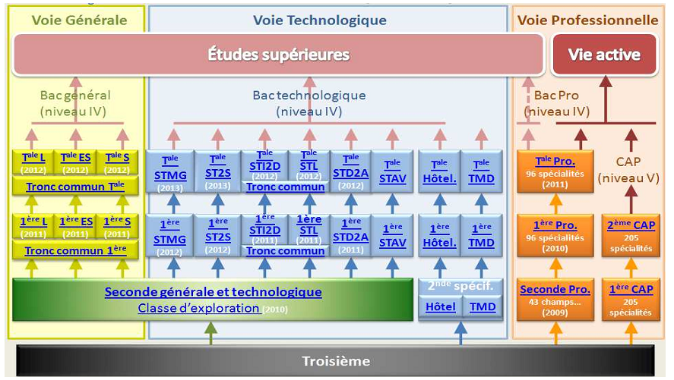
Notes:
Présentation de la 2nde GT : A la fois une classe d’adaptation et de choix d’une voie générale ou technologique. Possibilité éventuelle de passerelle vers la voie pro, mais à certaines conditions

Slide 20
La voie générale et technologique : les étapes
1ère et Terminale
B
A
C
2nde G&T
3ème
Décision
d’orientation
Choix des
études supérieures (APB)
Choix d’enseignements
d’exploration
Choix de la série du Bac
Général ou Technologique
Construction du projet post Bac
Notes:
20
20
Présentation représentant voie Générale ou Techno
Orientation progressive:
on choisit en fin de 3ème 2 enseignements
de Détermination
On passe d’abord par une 2de de détermination, (Travail personnel important, autonomie)
Puis par une 1ère générale (3) ou technologique (8)
avec la même série en terminale…
Vers un bac général (3) ou technologique (8)
Pour des études supérieures
Importance des enseignements généraux
Français, Maths, Histoire-Géographie, Langue Vivante ….

Slide 21
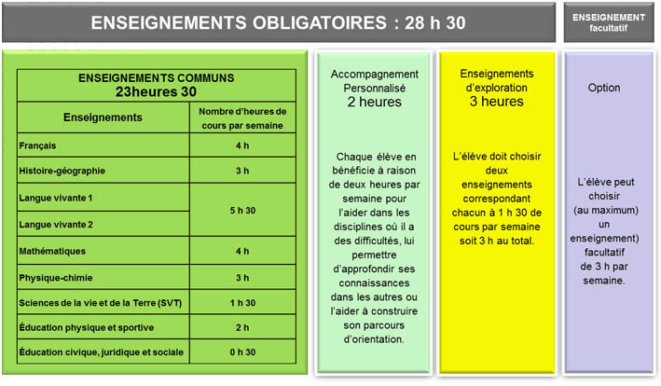
La Seconde Générale et Technologique

Slide 22

Baccalauréat général
Baccalauréat général
séries ES, L & S
séries ES, L & S
série L
série ES
série L
série ES
série S
série S
ÉCONOMIQUE
ET SOCIAL
LITTÉRAIRE
SCIENTIFIQUE
Figures
de style
F(x²)+xy²
xy+F(y²)
Notes:
Présentation représentant voie générale
Marquer une différence dans le choix de la part de certaines disciplines par rapport à d’autres, mais un tronc commun aux différents bacs généraux

Slide 23
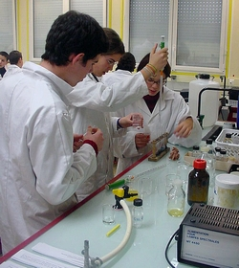

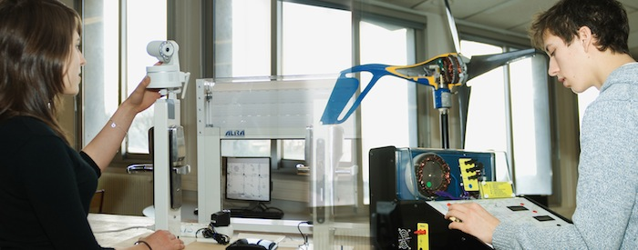

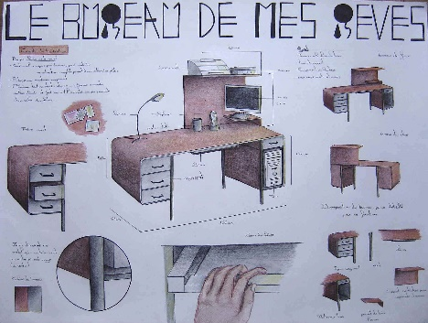
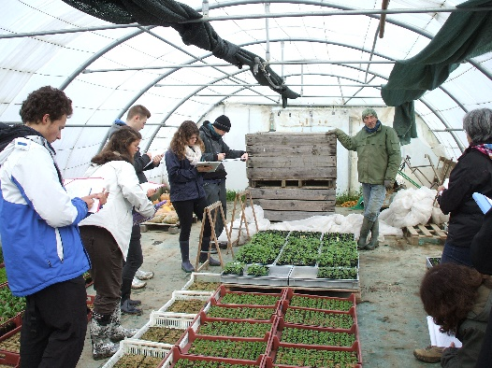
BAC TECHNOLOGIQUE
enseignement appliqué
> observation > expérimentation
travail en groupe et en autonomie
travaux pratiques (T.P.) en laboratoire,
en salle d’informatique, de technologie...
Notes:
23
Présentation représentant voie techno
Importance du travail en TP, de l’utilisation des documents pour appuyer sa réflexion, de sorties (Bac STAV)

Slide 24
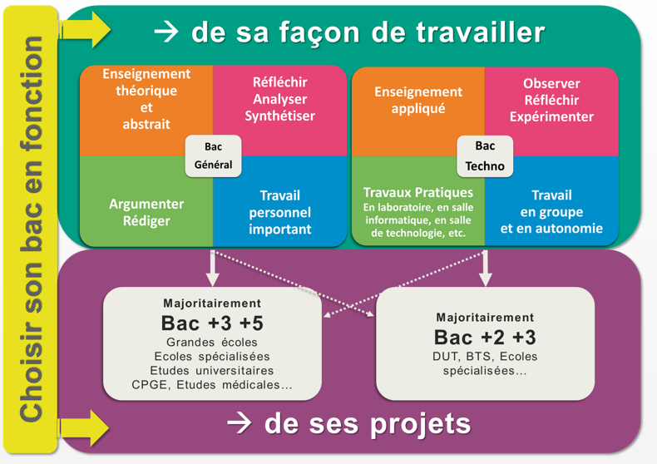

Slide 25
Les Bacs Généraux
Approfondissement des thèmes abordés au collège
Intérêt pour la culture générale
Capacités d’expression écrite/Argumenter ses idées, ses solutions
C’est LE bac approprié pour des études longues et universitaires
On choisit son bac général en fonction de matières dominantes
Notes:
25
25
Présentation représentant voie générale
Les programmes des bacs généraux ES, L, et S vous dotent d'une solide culture générale, de bonnes capacités d'expression écrite et de méthodes de travail utiles pour suivre des études supérieures.
Vous choisissez votre série en fonction de vos centres d'intérêt, des matières dominantes et des poursuites d'études que vous envisagez.
Je sais que j’aurai un travail approfondi à fournir en dehors des heures de cours. Je dois aimer travailler mes disciplines scolaires.

Slide 26
Les Bacs Technologiques
Ces formations sont organisées par grands domaines comme l'industrie, la santé, le social, la gestion... Dans toutes les séries, conjugués aux matières générales, les enseignements technologiques sont privilégiés, principalement par le biais de projets et d’études de cas concrets.
Enseignements appliqués
Notes:
Présentation représentant voie techno

Slide 27
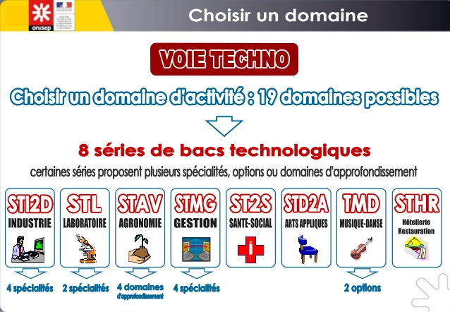


Choisir un domaine
VOIE TECHNO
VOIE TECHNO
Choisir un domaine d'activité : 19 domaines possibles
Choisir un domaine d'activité : 19 domaines possibles
8 séries de baccalauréats technologiques
certaines séries ayant plusieurs spécialités, options ou domaines d'approfondissement
STMG
STMG
STD2A
STD2A
TMD
Hôtellerie
ST2S
Hôtellerie
STL
ST2S
TMD
STL
STAV
STI2D
STAV
STI2D
INDUSTRIE
LABORATOIRE
AGRONOMIE
GESTION
SANTE-SOCIAL
ARTS APPLIQUES
MUSIQUE-DANSE
Hôtellerie-Restauration
4 spécialités
2 spécialités
4 domaines
4 spécialités
2 options
d'approfondissement
Notes:
27
Présentation représentant voie techno
Des bacs plus précis, des domaines explorées moins larges sur les disciplines générales, mais des disciplines non abordées en bac généraux. Les élèves sont plus au fait de connaissances appliquées qui leur permettent d’être plus à l’aise sur des DUT.

Slide 28
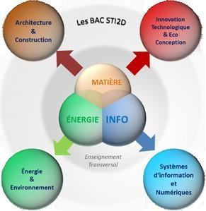

Slide 29
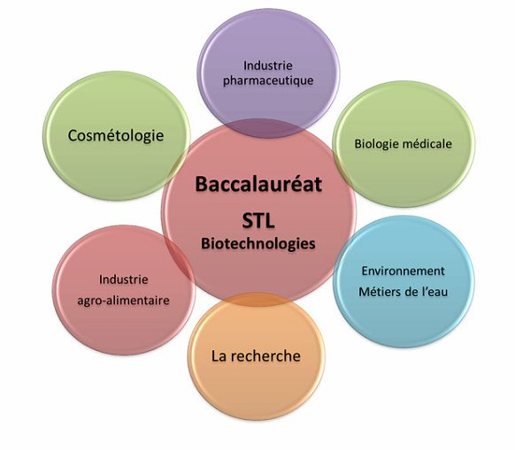
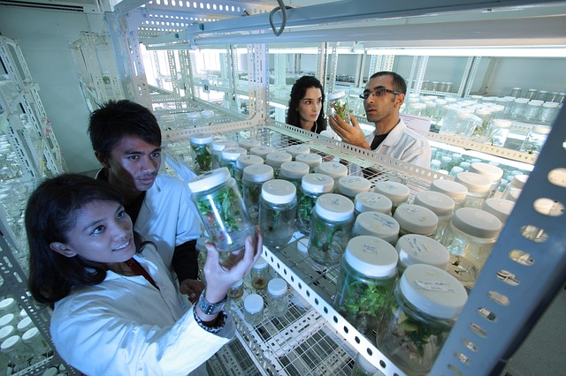
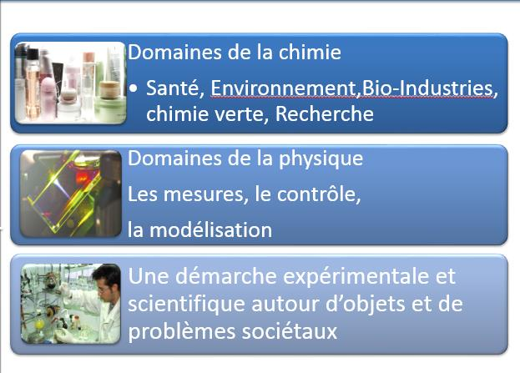
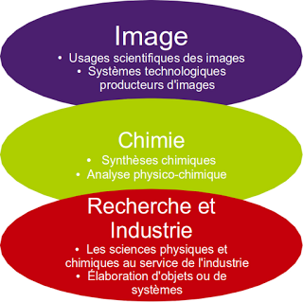

Slide 30
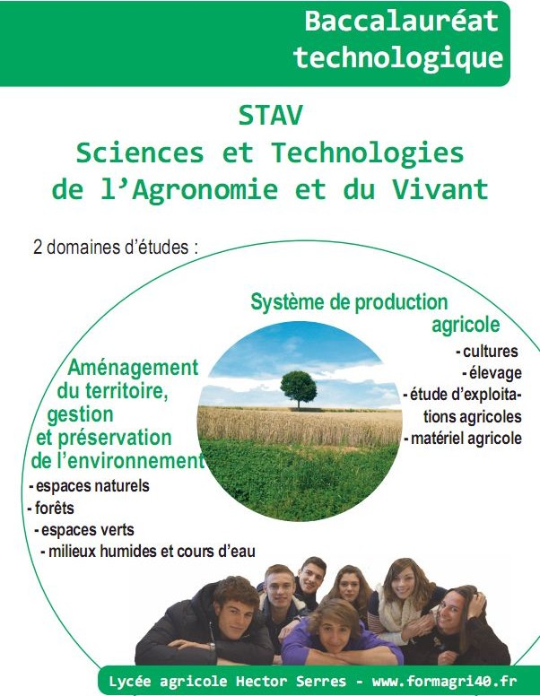

Slide 31
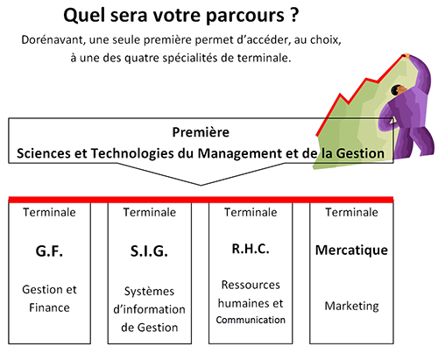
STMG

Slide 32


Slide 33
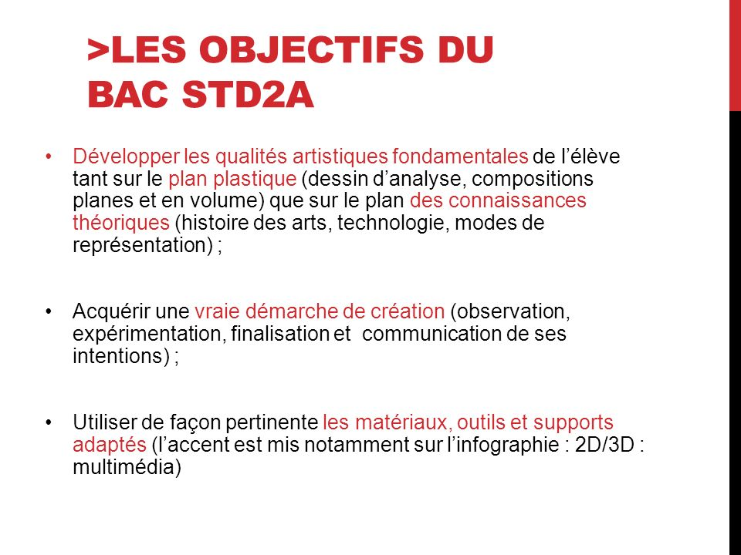

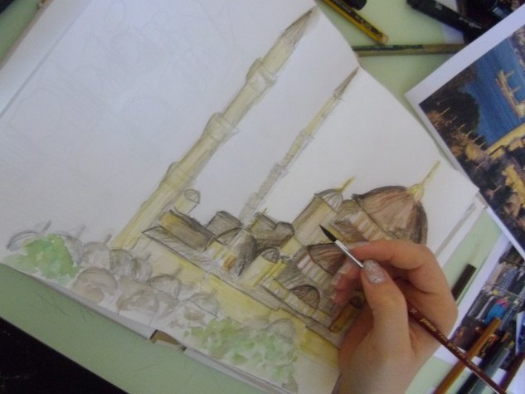
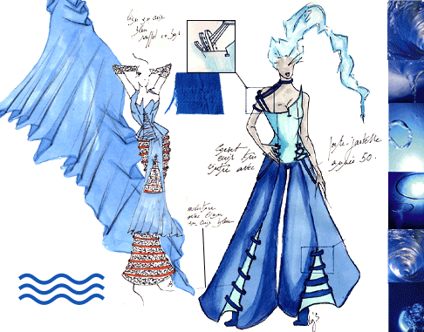
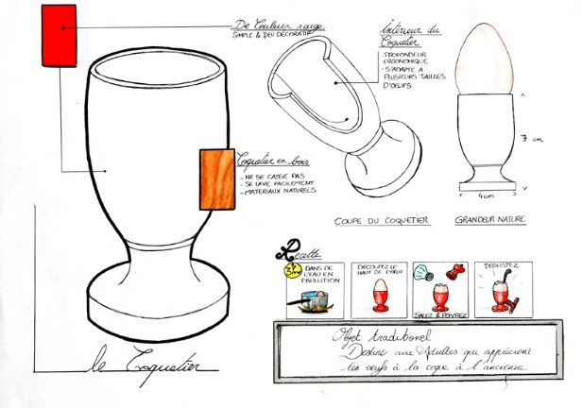

Slide 34

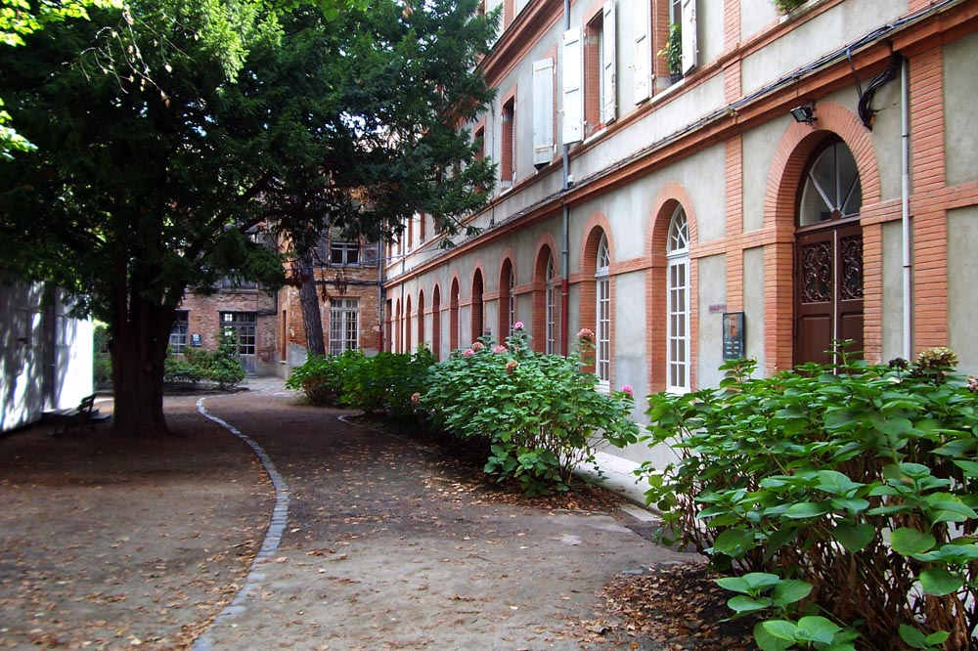
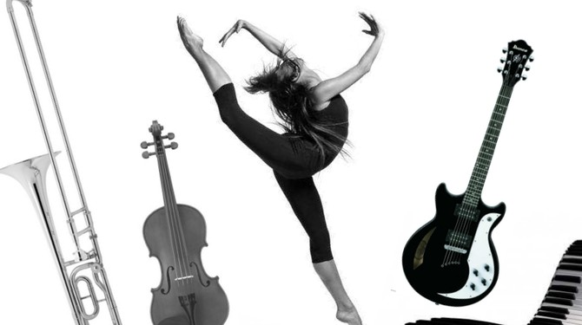
Lycée St Sernin
Toulouse

Slide 36

Période des mini-stages en lycées
Notes:
Présentation au choix : un provi ou un principal
Importance des mini-stages et des périodes des portes ouvertes
Importance du dossier scolaire à tous les niveaux

Slide 37
Merci de votre attention

